Slide 1
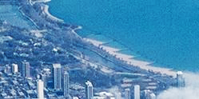
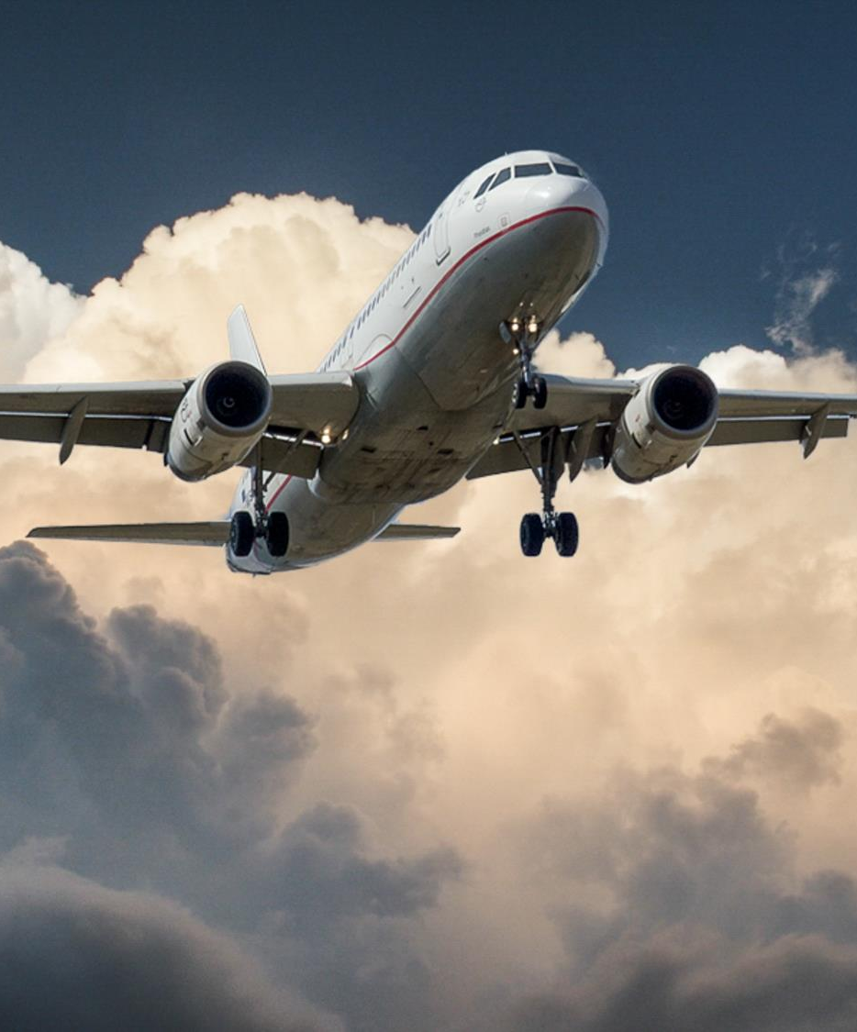
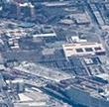
战“疫”当前， “消杀”为先
2020 年 2 月
中国民用航空局第二研究所
成都民航六维航化有限责任公司
THE SECOND RESEARCH INSTITUTE OF CAAC

Slide 2
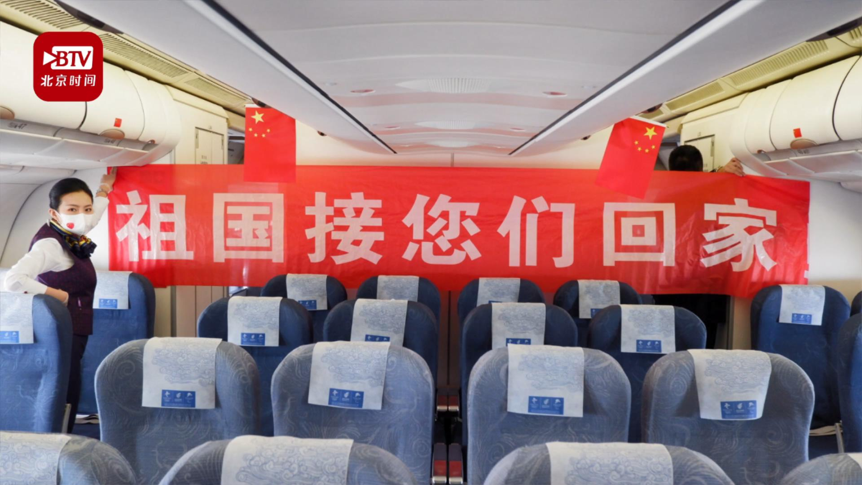
战“疫”当前 ， “消杀”为先
民航在战“疫”的一线
自新冠肺炎疫情发生以来，中国民航在运输保障、严防严控方面发挥了不可替代的作用，彰显出民航担当。
减少疫情通过航空器传播是民航目前工作的重点之一。

Slide 3
战“疫”当前 ， “消杀”为先
一、战“疫”之对策---航空器清洁消毒
疫情当前，怎么办？
消毒：清除或杀灭航空器及其废弃物中的病原微生物，使之不再引起疾病，达到无害化之目的，是防止传染病传入或传出而采取的一种手段。
航空器的卫生清洁消毒
航空器物体表面的清洁消毒是预防传染病经航空器交叉传播的重要手段与措施。
清洁
消毒
预防性消毒/随时性消毒/终末性消毒
操作程序
对象
没有明确的传染源情况下，航空器及废弃物等
来自疫情区，航空器客货舱，随机人员、行李货物、污水、废弃物等
参考技术文献：
中华人民共和国传染病防治法及其实施细则
中华人民共和国卫生部，消毒技术规范，2002，
SN/T 1268-2010 入出境航空器消毒规程，
中国民用航空局，飞机用消毒剂: MH/T 6045－2008，
运输航空公司防疫技术指南（第二版），2020

Slide 4
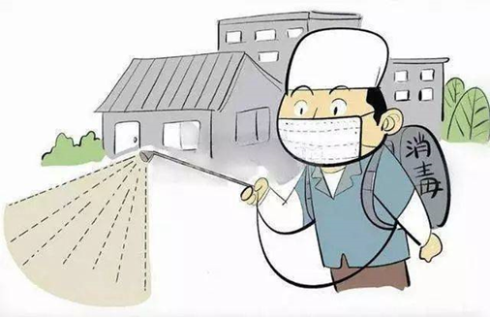
战“疫”当前 ， “消杀”为先
二、战“疫”之利器---航空器消杀产品
消毒剂的科学选择？---是不是所有消毒剂都合适在航空器上使用
消毒剂多为化学品，种类较多，主要有以下几类：
乙醇类（75%酒精溶液）
含氯类 （如84消毒液）
过氧有机物类（如过氧乙酸，双氧水等）
醛类 （甲醛等）
季铵盐类 （如苯扎溴铵 (新洁尔灭)等）

Slide 5
战“疫”当前 ， “消杀”为先
二、战“疫”之利器---航空器消杀产品
消杀效果
中国疾控中心消毒专家确认，所有的消毒剂对冠状病毒都有效。
双癸基二甲基溴化铵、复合季铵盐、含氯消毒剂、过氧化氢等4种消毒剂对航空器物体表面均具有较好的消毒效果。
研究表明,３种消毒剂对各监测表面均有良好的消毒效果, 但复合双链季铵盐消毒持续效果优于其他两种。
适航安全性
航空器清洁消毒产品应获得适航批准，以避免对航空器结构和设备造成伤害。
SAE AMS 1452C-2015 Disinfectant，Aircraft General Purose
SAE AMS 1453A-2015 Disinfectant Cleaner for Aircraft inerior General Purose Liquid
友好性
环境安全友好性（不易燃、易爆、腐蚀）
人体友好安全性（不刺激性、不致敏）
参考技术文献：
央视新闻频道《新闻1+1》
民用航空器客舱物体表面消毒效果评价
三种消毒剂对体检中心物体表面消毒效果与使用成本的比较
双链季铵盐消毒剂对非关键物体表面消毒效果评价

Slide 6
战“疫”当前 ， “消杀”为先
二、战“疫”之利器---航空器消杀产品
消毒剂产品 | 飞机客舱清洗消毒剂N | 84消毒剂M | 75%酒精消毒剂P
类型 | 季铵盐类消毒剂 | 含氯消毒剂 | 乙醇类消毒剂
符合标准 | 《消毒技术规范》 AMS 1452/1453 | 《消毒技术规范》 | 《消毒技术规范》 企业标准Q/BGFY006
适航安全要求 | 有 | 无 | 无
卫生许可要求 | 有 | 有 | 有
友好性 | 环境物体表面清洁消毒 性能稳定，长效消毒 不燃, 无刺激性, 对环境、物品、人体均安全 | 物体表面消毒， 有类氯气刺激气味， 材料腐蚀性强 对人体影响， | 物体表面消毒， 手和皮肤消毒， 挥发快, 易燃易爆，
---长效消毒、符合适航要求、对环境、物品、人体均友好安全的清洁消毒剂是航空器消杀的科学选择。

Slide 7
战“疫”当前 ， “消杀”为先
二、战“疫”之利器---航空器消杀产品
清洗
消毒
灭虫
顺序 | 工作内容 | 区域 | 产品
步骤一 | 清洁、消毒 | 驾驶舱、客舱硬表面、 航空器空间 | 飞机客舱清洗消毒剂
步骤二 | 消毒 | 马桶， 按冲厕键将厕用消毒剂冲入污水箱 | 飞机厕用消毒剂
步骤三 | 灭虫 | 客舱、货舱空间 | 飞机杀虫剂
---科学安全的全套客舱清洁消杀预防解决方案—保障卫生、安全、舒适的乘机环境

Slide 8
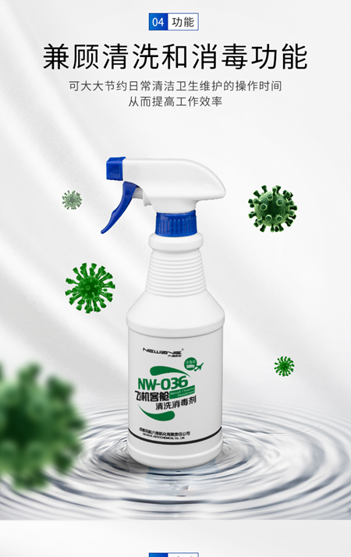
战“疫”当前 ， “消杀”为先
飞机客舱清洁消毒剂NW-036
解决问题：
1，预先消杀、阻隔接触传播途径，保护易感人群，旅客和机组成员。
传染源和易感人群无法改变，预防是从传播途径上想办法。
2，清洁去除有机物，避免影响消毒效果。
当有机物质存在时，一方面可加快微生物的繁殖，增大疾病的传播风险; 另一方面还会降低消毒剂的杀菌能力。
技术亮点：
研制的第五代季铵盐消毒产品，高效无毒。
采用复合季铵盐，为长效消毒剂，灭杀效果可持续30d以上。
同时具有杀菌和去污的作用，极大提升客舱工作效率。
典型案例：
检验检疫系统消毒方案
中国国航客舱方案
东方航空客舱方案
四川航空客舱方案

Slide 9
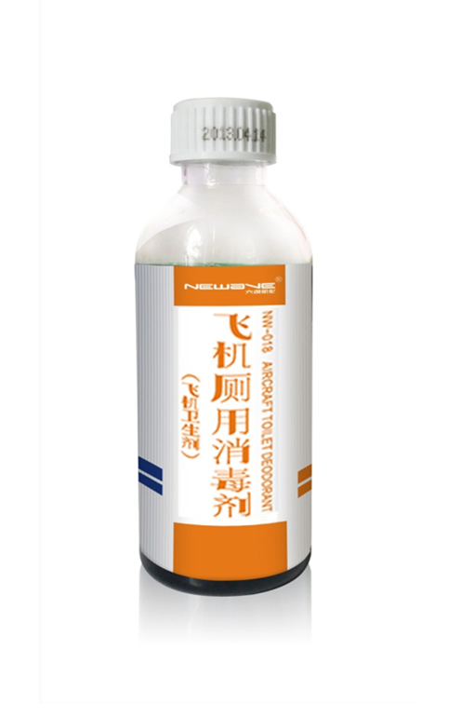
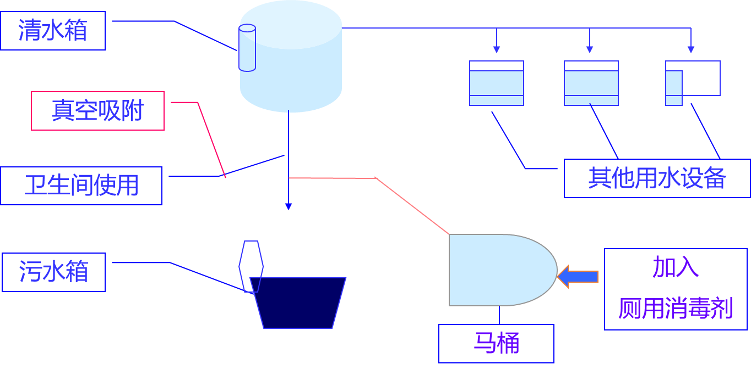
战“疫”当前 ， “消杀”为先
飞机厕用消毒剂NW-018B
解决问题：
近期专家在部分病例粪便标本检测到病毒核酸阳性，提示新冠肺炎有粪口传播的可能。
不留死角，针对航空器污水系统卫生，预防粪口传播，减小风险。
技术亮点：
季铵盐及醛类消毒技术的创新结合，
集除臭、消毒、杀菌和清洗等多种功能于一体，
处理能力强，200ml可处理约80升污水
生物降解性能好，对环境友好。
典型案例：
南方航空客舱方案
中国国航客舱方案
东方航空客舱方案
四川航空客舱方案

Slide 10
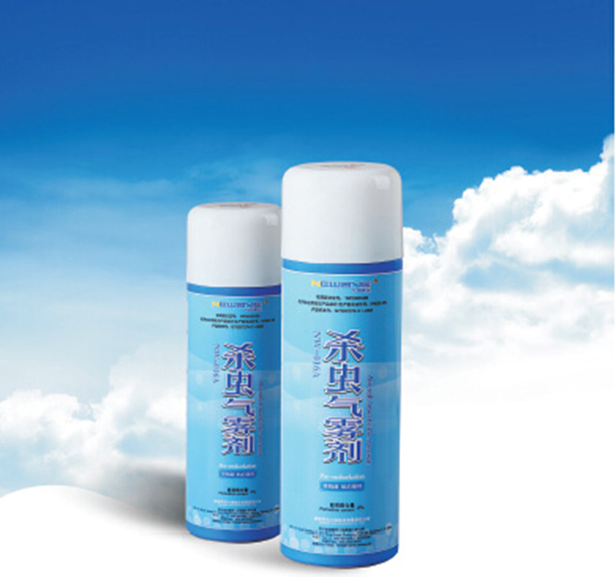
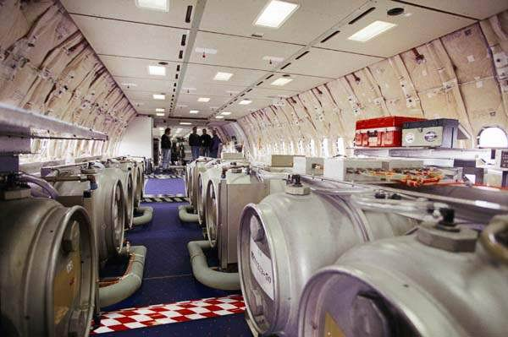
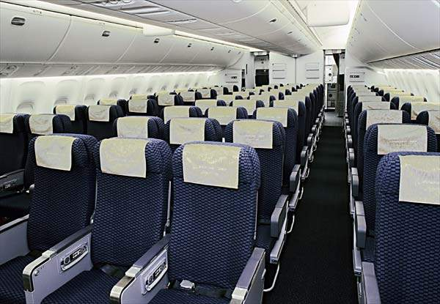
战“疫”当前 ， “消杀”为先
杀虫气雾剂NW-016A/B/C
解决问题：
预防飞机传播以昆虫为媒介的疾病，是航空企业预防医学的重要方面；
携带病毒的昆虫或者动物极易通过飞行把病菌传播到各地，对人体的健康造成很大的危害。
飞机多场景的灭虫。
技术亮点：
专为航空器设计，安全不燃。
适用于“登机前”和“航后”的喷雾杀虫处理。
典型案例：
南方航空客舱方案
中国国航客舱方案
东方航空客舱方案
四川航空客舱方案
货舱可在最后的货物装载完后开始喷洒，喷药后应立即关闭舱门。
客舱灭虫：从飞机后部开始，以低于1步/秒或1排/秒缓缓前进，喷头对准打开的行李箱

Slide 11
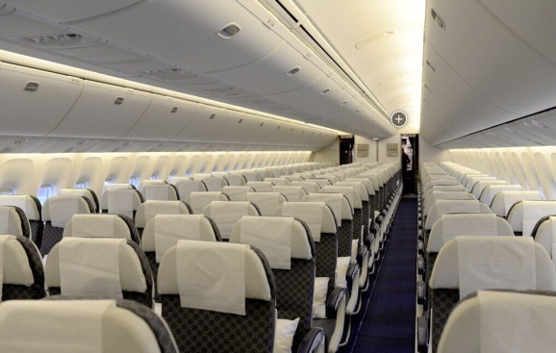
战“疫”当前 ， “消杀”为先
三、战“疫”之建言
科学战“疫” ，关口提前
重视消杀预防工作
消毒与清洁工作同步结合，提高效率和效果
科技战“疫” ，流程科学
关注错峰返程期间疫情传播风险，按标准和规范流程开展航空器消杀工作
关注一线运行人员个人防护风险，增加对航空器客舱和驾驶舱深度清洁和消毒频次
科学战“疫” ，安全消杀
选择安全友好的航空器消杀产品
消毒预防要按规范，必要实施不过度
避免往人身上喷消毒剂
共同努力，让旅客和机组放心出行！
共同努力，让飞机客舱和机场安全舒适！

Slide 12
谢谢
THANKS ！
中国民用航空局第二研究所
成都民航六维航化有限责任公司
THE SECOND RESEARCH INSTITUTE OF CAAC

